Slide 1
Activité transversale : La traversée de la Manche
L’exercice consiste à faire réaliser par les élèves une carte mentale à l’aide du logiciel gratuit freemind
Le thème : les différentes façons de traverser la Manche par voie aérienne au cours de l’histoire = du ballon au drone

Slide 2
Carte mentale à partir de Freemind réalisée par les élèves

Slide 3
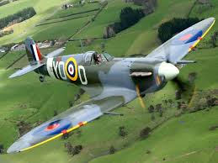
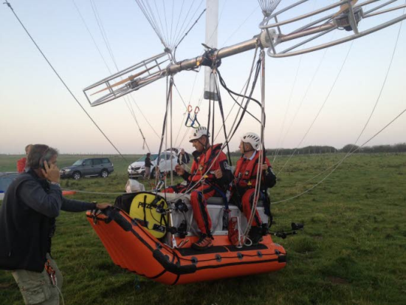
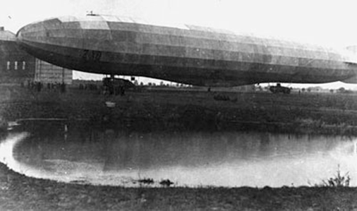
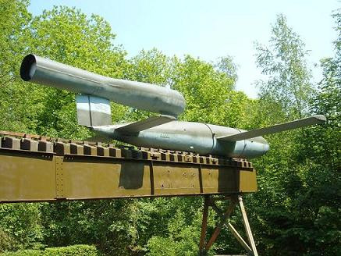
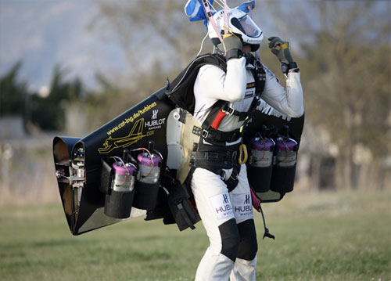
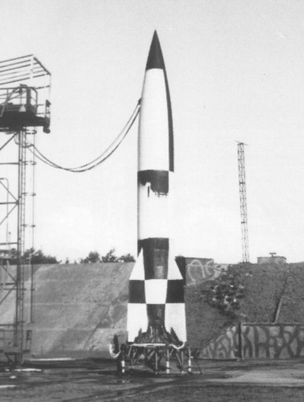
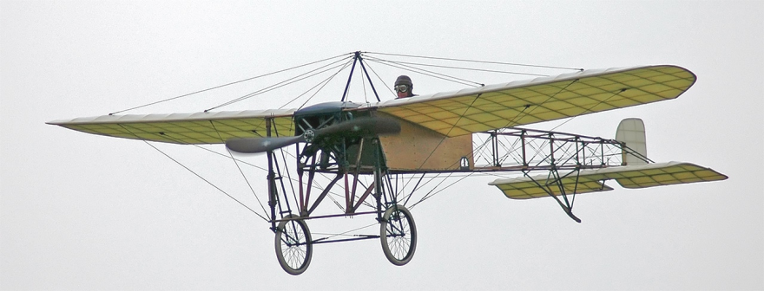
La traversée de la Manche
4 septembre 2013 : Gérard Feldzer et Pierre Chabert ont traversé la Manche à bord d'un dirigeable électrique
1ère Guerre mondiale
26 septembre 2008 : Yves Rossy « FusionMan »
7 janvier 1785 : Traversée de Blanchard et Jeffries
2ème GM
16 février 2016 : Une équipe de l’entreprise britannique Ocuair, spécialisée dans les drones, a réussi à faire voler Enduro1, modèle à quatre hélices, de la côte française à la côte anglaise.
Blériot 1909

